Slide 1
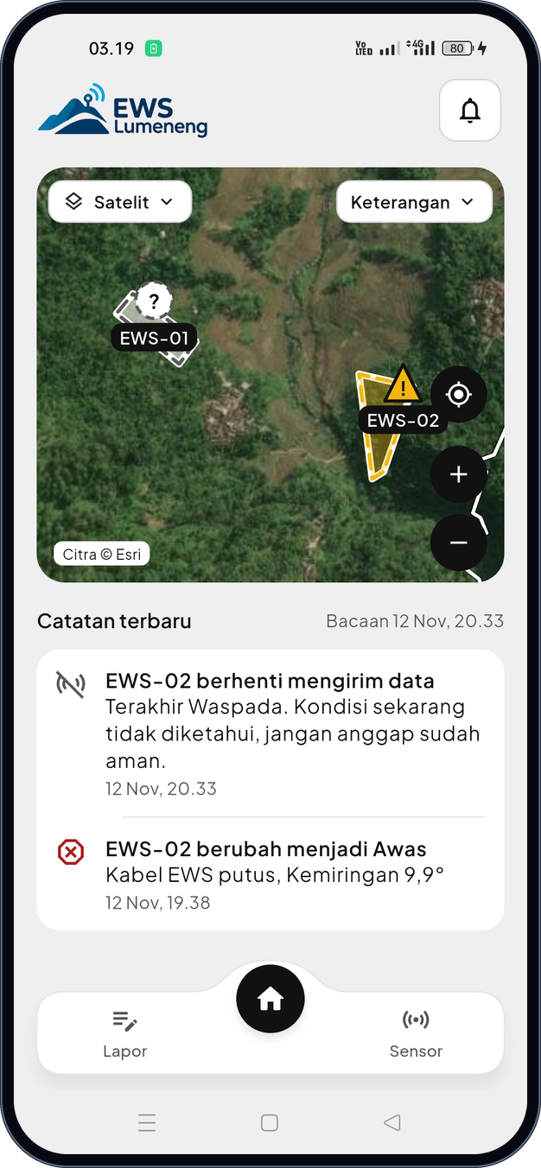

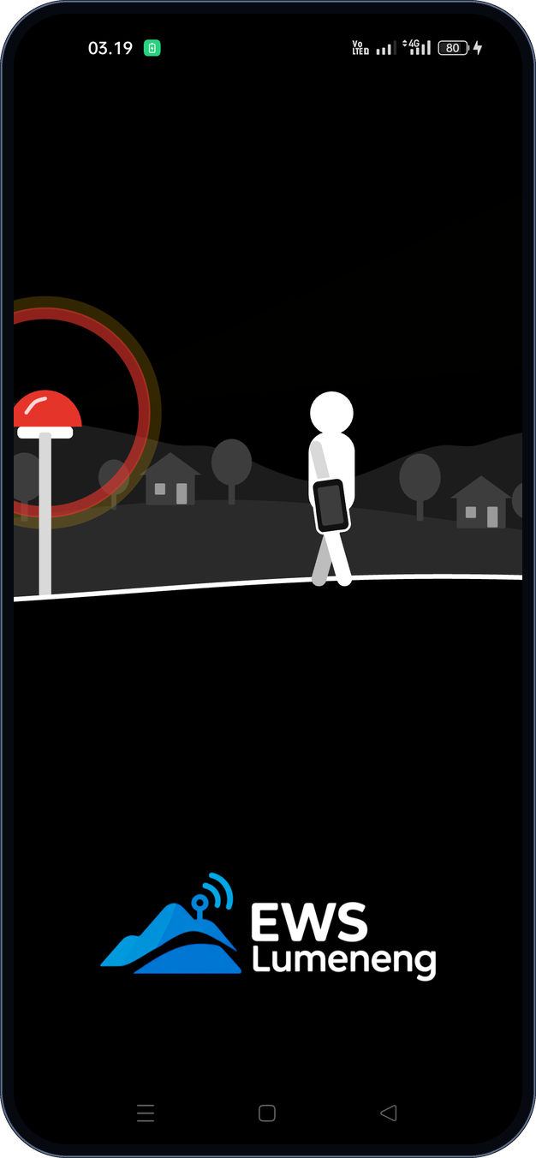
Aplikasi peringatan dini tanah longsor
Untuk warga Desa Lumeneng, Kecamatan Paninggaran, Kabupaten Pekalongan
Notes:
Perkenalkan diri dan tim. Sampaikan bahwa hari ini kita mengenal aplikasi EWS Lumeneng: apa itu, kenapa dibuat, apa saja menunya, dan sejauh mana aplikasinya sudah berjalan.

Slide 2




Arti logo EWS Lumeneng
LOGO
Bukit dan lereng
Desa Lumeneng yang berbukit, tempat yang dijaga.
Tiang alat EWS
Alat di lereng yang terus membaca kondisi tanah.
Gelombang sinyal
Tanda peringatan yang dikirim ke HP warga.
Alat yang menjaga lereng desa dan memberi tanda lebih dulu sebelum longsor.
Notes:
Logo menggabungkan dua hal: lereng desa yang dijaga, dan alat yang terus memantau lalu mengirim tanda. Warna biru dipilih supaya terasa tenang, tidak seperti warna peringatan.

Slide 3


Apa itu EWS Lumeneng?
TENTANG APLIKASI
EWS singkatan dari Early Warning System, artinya sistem peringatan dini.
Aplikasi ini menunjukkan kondisi lereng desa dari alat yang dipasang di lapangan, dan memberi tahu warga lebih dulu saat ada tanda bahaya longsor.
Langsung dipakai
Untuk semua warga
Buka aplikasi, peta langsung tampil. Tidak perlu daftar atau login.
Dibuat untuk warga desa, termasuk orang tua, dan perangkat desa.
Notes:
Tekankan kata 'lebih dulu'. Aplikasi tidak mencegah longsor, tetapi memberi waktu bagi warga untuk bersiap. Tunjukkan bahwa saat dibuka, aplikasi langsung masuk ke peta tanpa perlu membuat akun.

Slide 4
Dari longsor 1944 sampai alat EWS
SEJARAH SINGKAT
1944
2008–2024
2024
2026
Longsor Gunung Bongkok
Sepuluh longsor lagi
Kajian pemetaan bencana
Alat EWS dan aplikasi
Hampir seluruh Dukuh Sikudi tergusur. Dari sekitar 40 KK, tersisa 4 rumah. Banyak warga selamat karena mengenali tandanya, lalu mendirikan Dukuh Sumingkir.
Paling sering di Kaliwisnu, Wanasida, dan Sikembang. Rumah, jalan, sawah, dan jaringan air rusak.
LPBI NU Kabupaten Pekalongan dan Ringan Tangan Indonesia memetakan daerah rawan longsor di desa.
Tim KKN memasang alat EWS di lereng dan membuat aplikasi ini. EWS-02 di Sikembang lebih dulu, EWS-01 di Jomparang menyusul.
Pelajaran dari 1944: tanda yang dikenali lebih dulu menyelamatkan warga.
Sumber: Kajian Pemetaan Bencana Desa Lumeneng 2024.
Notes:
Cerita 1944 adalah inti slide ini: warga Sikudi selamat karena mengenali tanda longsor lebih dulu, lalu pindah dan mendirikan Dukuh Sumingkir, yang artinya menyingkir dari bahaya. Aplikasi ini melanjutkan hal yang sama dengan bantuan alat. Dari 1944 sampai 2024 tercatat 11 kejadian longsor.

Slide 5




Dari lereng sampai ke HP warga
CARA KERJA
Langkah 1
Langkah 2
Langkah 3
Langkah 4
Alat membaca lereng
Server menilai status
Aplikasi menampilkan
HP memberi tanda
Alat EWS mengukur kelembapan tanah, hujan, dan kemiringan tanah.
Bacaan dikirim ke server desa, lalu dinilai: Normal, Waspada, atau Awas.
Peta, bacaan sensor, dan catatan diperbarui tiap 10 detik.
Saat status berubah, HP menampilkan notifikasi dengan suara khusus.
Status ditentukan server, jadi semua warga melihat status yang sama.
Notes:
Jelaskan urutannya pelan-pelan. Warga tidak perlu melakukan apa pun supaya data masuk: alat mengirim sendiri, server menilai, aplikasi menampilkan. Status ditentukan server, bukan oleh HP masing-masing, jadi semua warga melihat status yang sama.

Slide 6
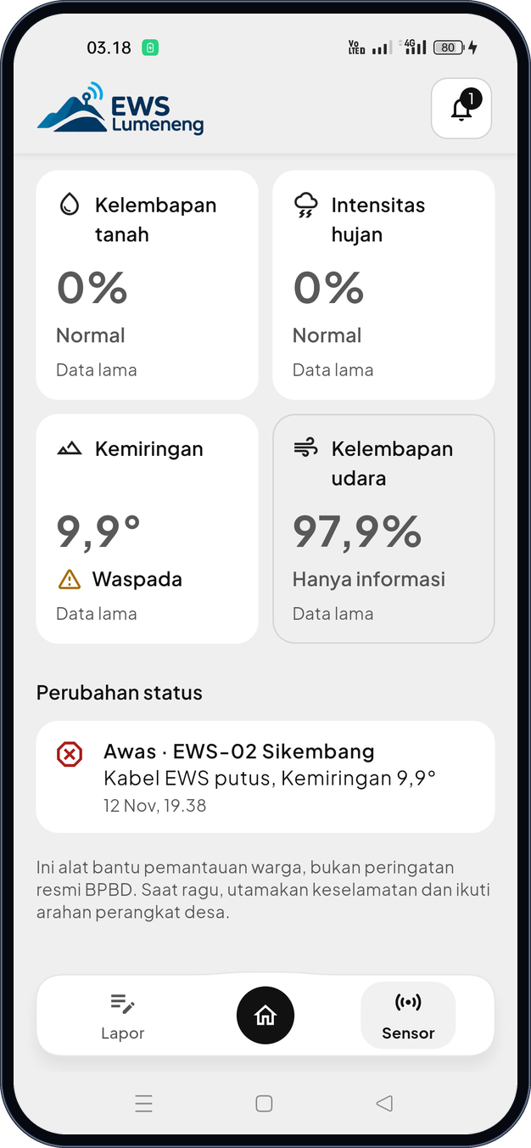
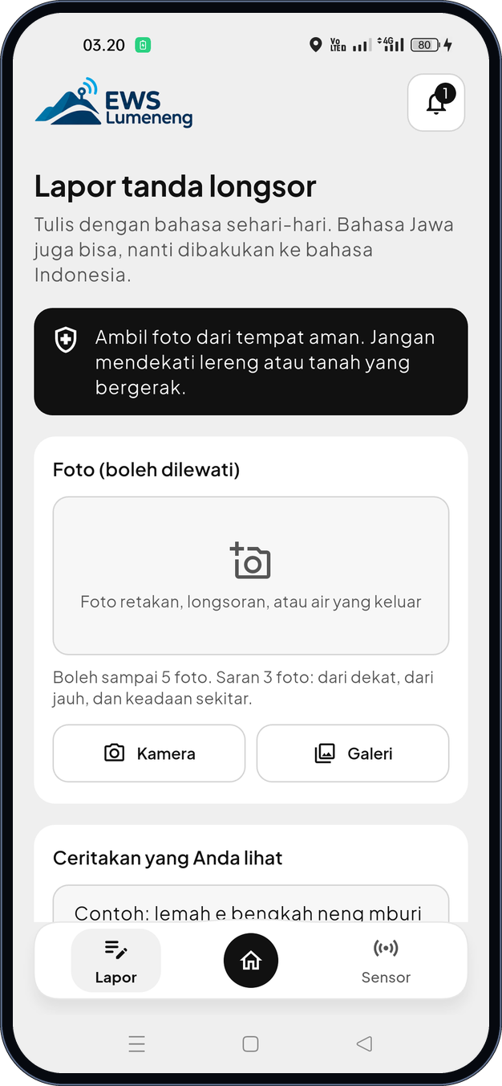
Tiga menu utama
MENU APLIKASI
Beranda
Sensor
Lapor
Peta desa dan catatan terbaru
Bacaan alat yang terus diperbarui
Melaporkan tanda longsor
Notes:
Menu ada di bagian bawah layar. Beranda untuk melihat keadaan sekarang, Sensor untuk melihat angka dari alat, Lapor untuk warga yang melihat tanda longsor. Tiga slide berikutnya membahas satu per satu.

Slide 7
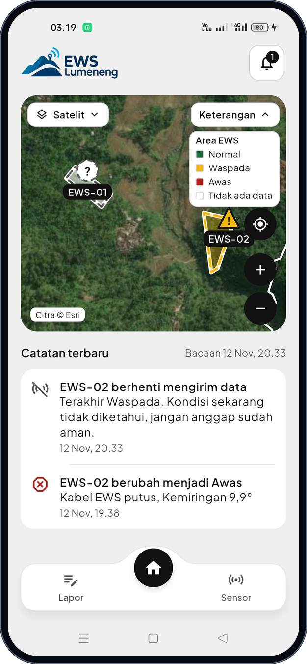
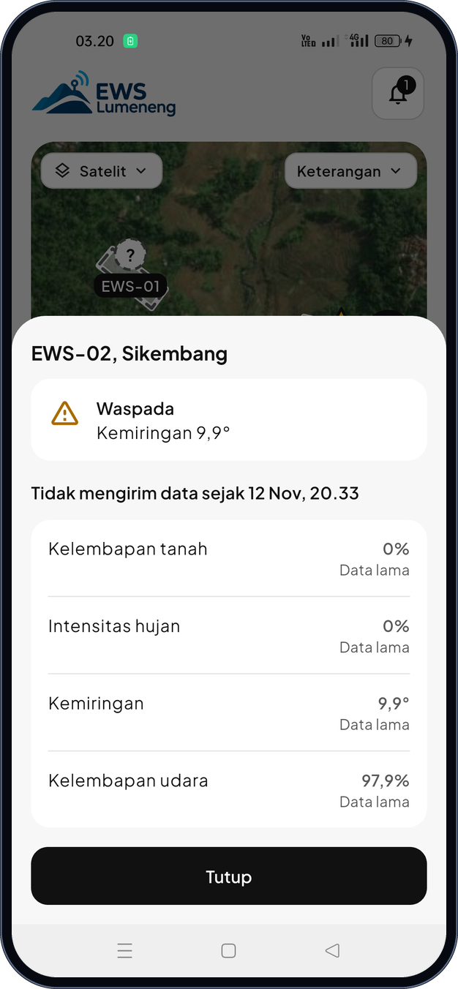
Beranda: peta desa
MENU 1 DARI 3
01
Area tiap alat di peta
Peta satelit menunjukkan letak EWS-01 dan EWS-02. Warna area mengikuti status alat.
02
Catatan terbaru
Setiap perubahan status tercatat dengan jam dan penyebabnya.
03
Ketuk alat untuk rinciannya
Bacaan terakhir tiap sensor muncul tanpa pindah halaman.
Notes:
Tunjukkan langsung di HP bila memungkinkan. Jelaskan tombol Keterangan di kanan atas peta: hijau Normal, kuning Waspada, merah Awas, putih bergaris berarti alat tidak mengirim data.

Slide 8
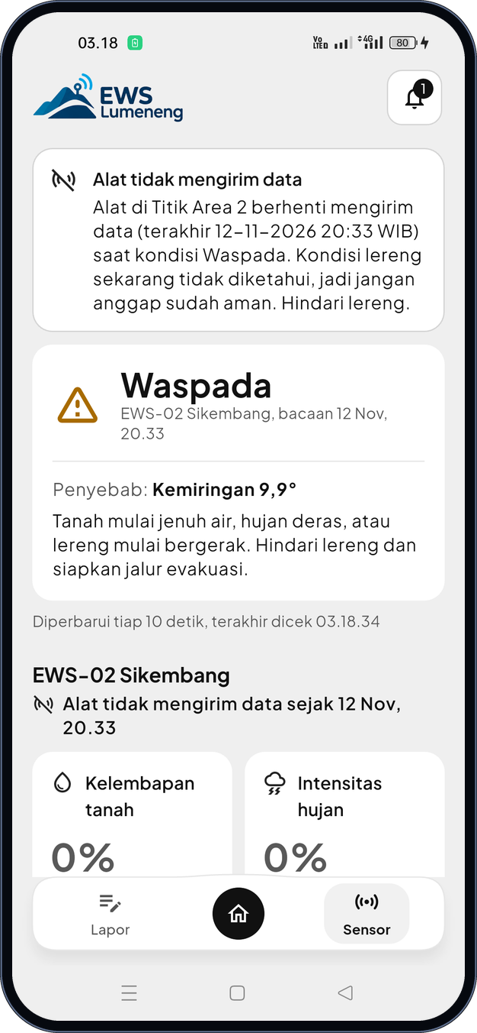




Sensor: bacaan alat
MENU 2 DARI 3
Kelembapan tanah
Intensitas hujan
Seberapa basah tanah di lereng.
Seberapa deras hujan di lokasi alat.
Kemiringan
Kelembapan udara
Perubahan miring tanah, tanda lereng bergerak.
Hanya informasi, tidak mengubah status.
Diperbarui tiap 10 detik. Bila alat diam 15 menit, bacaannya ditandai sebagai data lama.
Notes:
Empat angka ini berasal dari alat di lereng. Tiga yang pertama ikut menentukan status. Kelembapan udara hanya informasi. Jelaskan tulisan 'Data lama': artinya alat sedang tidak mengirim, jadi angka itu bukan keadaan sekarang.

Slide 9
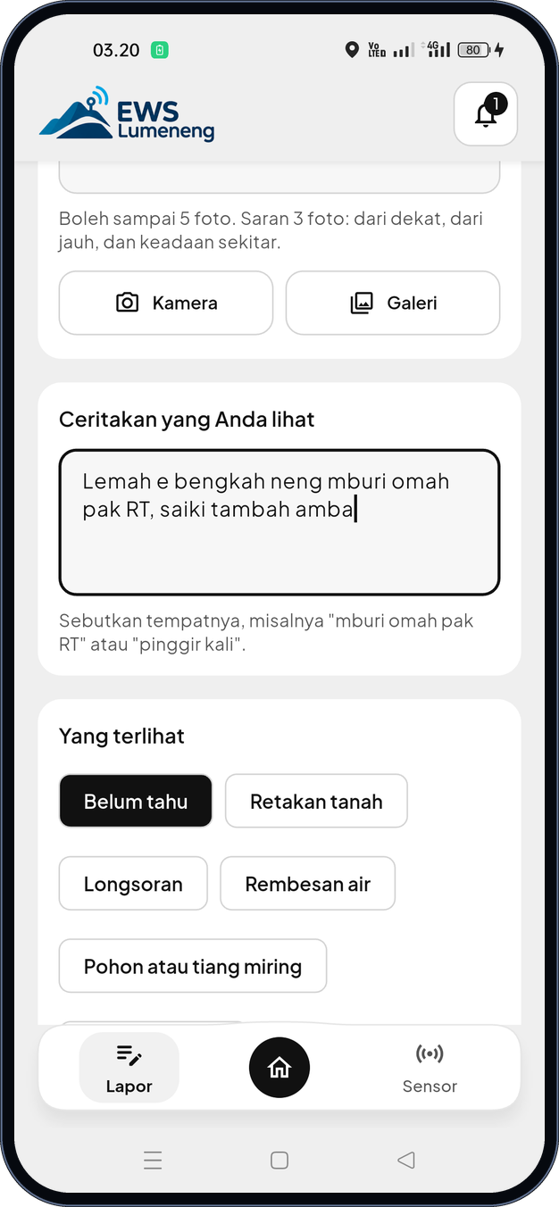
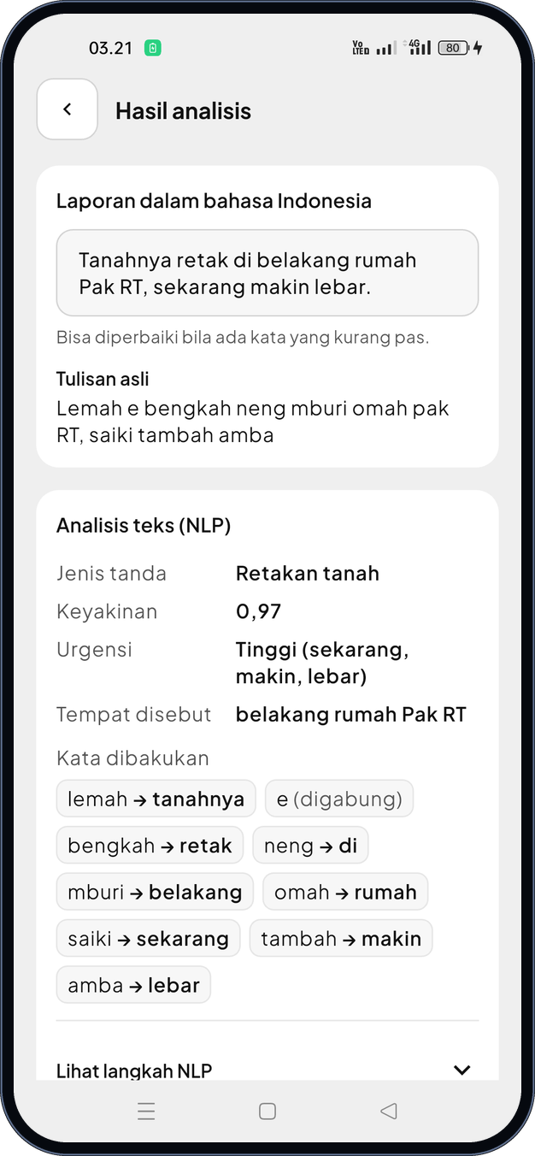
Lapor: laporan warga
MENU 3 DARI 3
01
Foto dari tempat aman
Boleh sampai 5 foto. Aplikasi memberi tahu bila foto buram atau gelap.
02
Cerita dengan bahasa sehari-hari
Bahasa Jawa juga bisa, misalnya "lemah e bengkah neng mburi omah pak RT".
03
Aplikasi merapikan laporan
Cerita dibakukan ke bahasa Indonesia, lalu jenis tanda dan tempatnya dikenali.
04
Kirim ke petugas
Laporan, foto, dan lokasi HP dikirim lewat WhatsApp.
Notes:
Ini fitur unggulan. Warga cukup bercerita seperti biasa, tidak perlu bahasa resmi. Contoh di layar: 'lemah e bengkah neng mburi omah pak RT, saiki tambah amba' menjadi 'Tanahnya retak di belakang rumah Pak RT, sekarang makin lebar'. Ingatkan: jangan mendekati lereng hanya untuk mengambil foto.

Slide 10
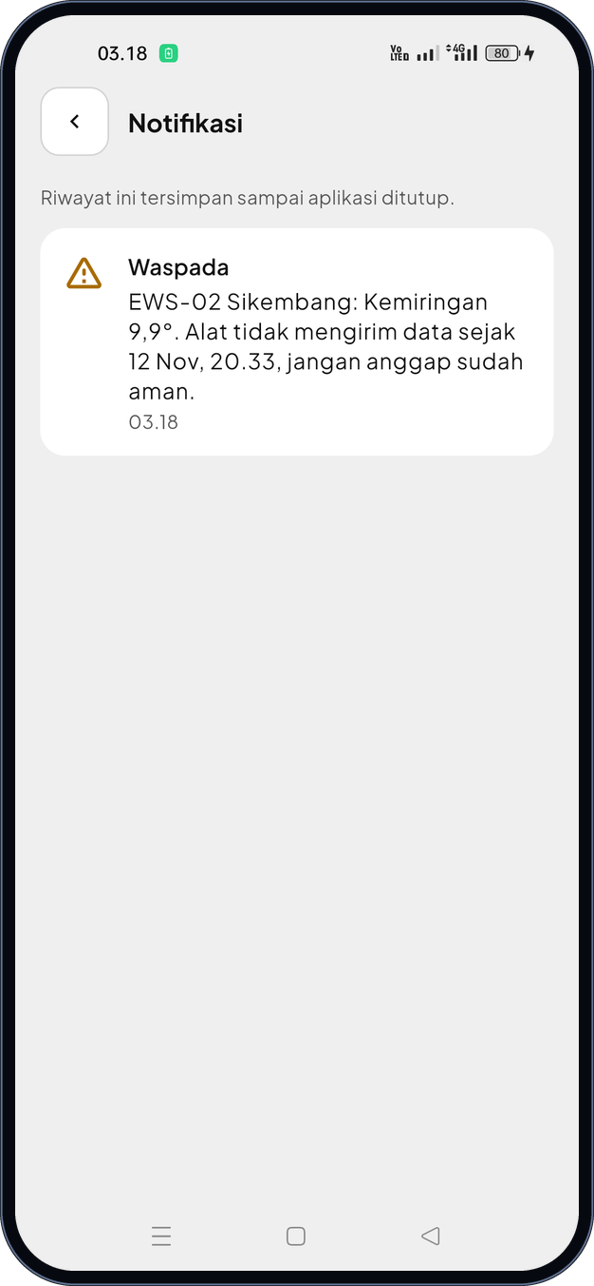




Arti tiap status
STATUS DAN NOTIFIKASI
Normal
Waspada
Semua bacaan alat masih di bawah batas waspada.
Tanah mulai jenuh air, hujan deras, atau lereng mulai bergerak. Hindari lereng dan siapkan jalur evakuasi.
Awas
Tidak ada data
Kabel alat EWS putus atau sudah disetujui admin. Segera menjauh dari lereng.
Alat berhenti mengirim. Kondisi tidak diketahui, jangan anggap sudah aman.
Notes:
Yang paling penting: 'Tidak ada data' bukan berarti aman. Alat bisa mati justru saat tanah bergerak. Riwayat peringatan bisa dilihat lewat ikon lonceng di kanan atas pada semua menu.

Slide 11

Sejauh mana aplikasinya berjalan
KINERJA APLIKASI
10 detik
15 menit
95
1 dari 2
jarak pembaruan data dari server
alat diam, langsung ditandai
pemeriksaan otomatis lolos
alat sudah mengirim data
Sudah berjalan
Masih disiapkan
Data asli dari server desa tampil di peta dan menu Sensor
Laporan bahasa Jawa dibakukan langsung di HP
Foto buram atau gelap dikenali sebelum dikirim
EWS-01 di Jomparang belum mengirim data
Pengenalan isi foto otomatis menunggu contoh foto lapangan
Kamus bahasa Jawa perlu diperiksa penutur setempat
Notes:
Sampaikan apa adanya. Yang sudah berjalan: data asli dari alat EWS-02, peta, bacaan sensor, dan laporan warga. Yang masih disiapkan: alat kedua, pengenalan isi foto, dan kamus bahasa Jawa yang perlu bantuan warga untuk diperiksa. Ajak warga ikut memberi contoh kata dan foto.

Slide 12

Terima kasih
Aplikasi ini alat bantu pemantauan warga, bukan peringatan resmi BPBD. Saat ragu, utamakan keselamatan dan ikuti arahan perangkat desa.
Notes:
Tutup dengan pesan keselamatan: aplikasi membantu, tetapi keputusan tetap pada warga dan perangkat desa. Buka sesi tanya jawab, lalu bantu warga memasang aplikasinya.

